Slide 1




Slide 2
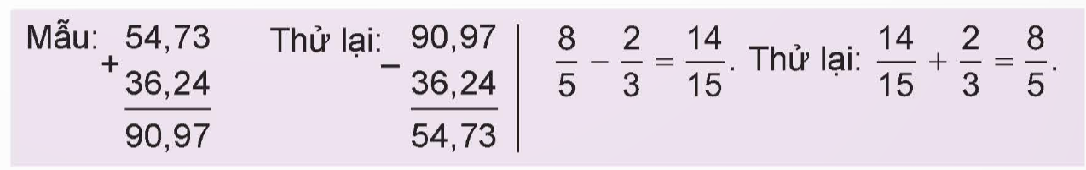

1
Tính rồi thử lại (theo mẫu).
a) 8 549 + 9 627 b) 35,71 – 29,4
c) $\frac{11}{9} −\frac{3}{4}$

Slide 3
a) 8 549 + 9 627
8 549
9 627
18 176
9 627
+
-
Thử lại:
18 176
8 549
b) 35,71 – 29,4
35,71
29,4
6,31
29,4
-
+
Thử lại:
6,31
35,71

Slide 4
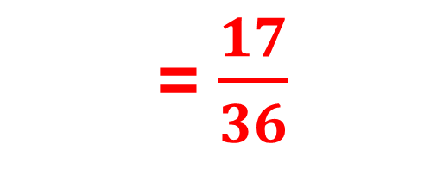
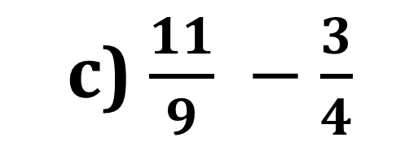
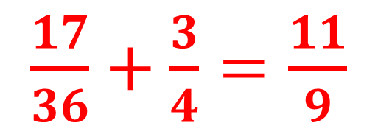
c) $\frac{11}{9} −\frac{3}{4}$
=$\frac{17}{36}$
$\frac{17}{36}+\frac{3}{4}=$ $\frac{11}{9}$
Thử lại:

Slide 5
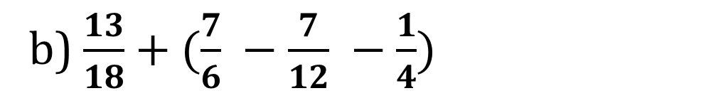

2
Tính giá trị của biểu thức.
a) 175 – (59,3 + 35,7) – 24,5
b) $\frac{13}{18}+(\frac{7}{6} −\frac{7}{12} −\frac{1}{4})$
= 175 – 95 – 24,5
= 80 – 24,5
= 55,5
= $\frac{13}{18}+(\frac{14}{12} −\frac{7}{12} −\frac{3}{12})$
= $\frac{13}{18}+\frac{1}{3}$
= $\frac{19}{18}$

Slide 6
Giá tiền của một ti vi là:
(13 600 000 + 4 200 000) : 2 = 8 900 000 (đồng)
Giá tiền của một kệ ti vi là:
17 100 000 – 13 600 000 = 3 500 000 (đồng)
Giá tiền của một bộ loa thùng là:
8 900 000 – 4 200 000 = 4 700 000 (đồng)

Slide 7
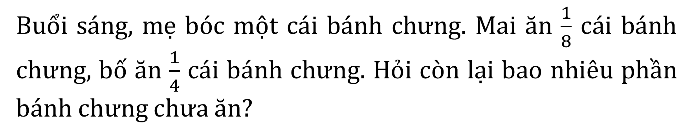

Buổi sáng, mẹ bóc một cái bánh chưng. Mai ăn $\frac{1}{8}$ cái bánh chưng, bố ăn $\frac{1}{4}$ cái bánh chưng. Hỏi còn lại bao nhiêu phần bánh chưng chưa ăn?
4
Bài giải:
Số phần bánh chưng hai bố con Mai đã ăn là:
$\frac{1}{4}$ + $\frac{1}{8}=\frac{3}{8}\text{(}\text{c}\text{á}\text{i} \text{b}\text{á}\text{nh}\text{)}$
Còn lại số phần bánh chưng chưa ăn là:
1 - $\frac{3}{8}$ = $\frac{5}{8}$ (cái bánh)
Đáp số: $\frac{5}{8}$ cái bánh

